Slide 1
El Salvador Departamento de Mantenimiento
SONDEO DE TUBERÍA DE MINGITORIO #1 EN BAÑO DE ASOCIADOS.
CD APOPA
30/8/2021

Slide 2
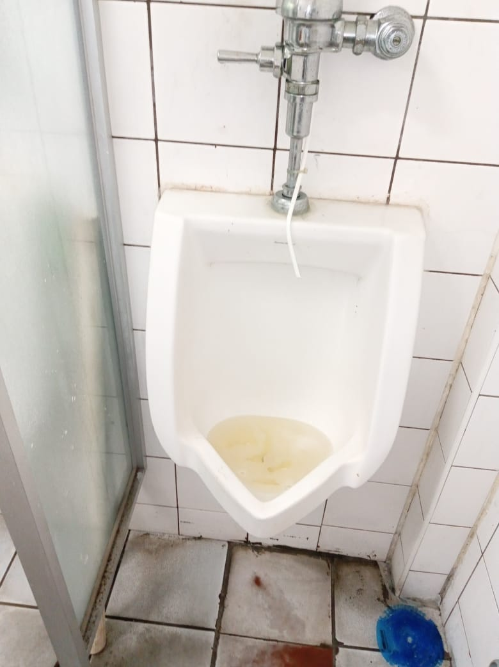
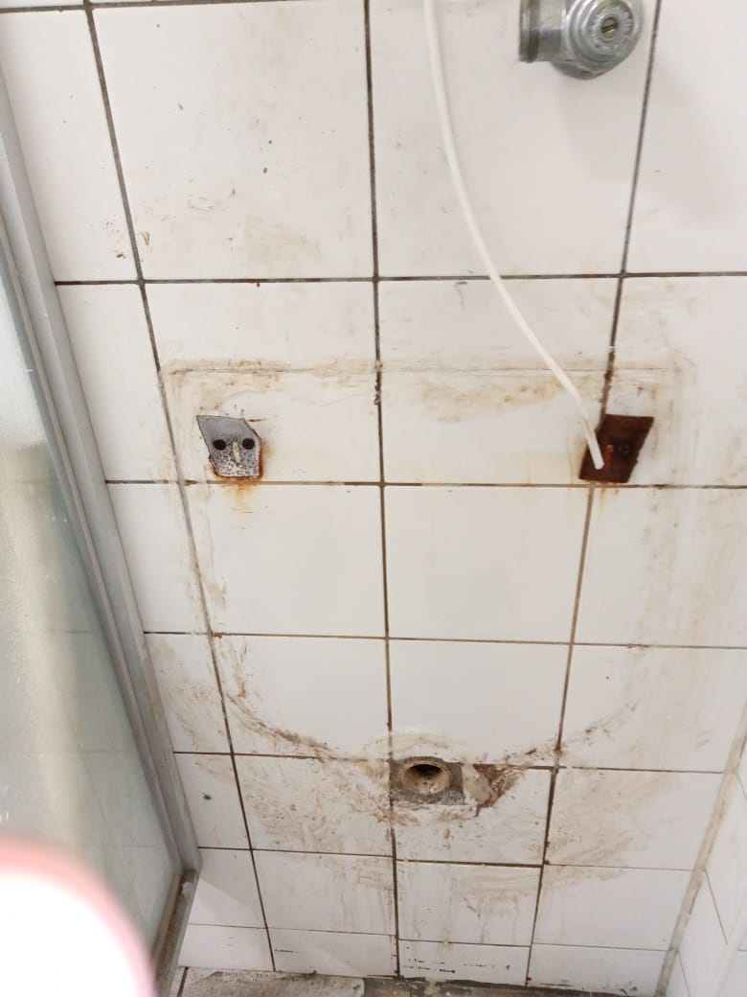
DESMONTAJE DE MINGITORIO
ANTES
DESPUES

Slide 3
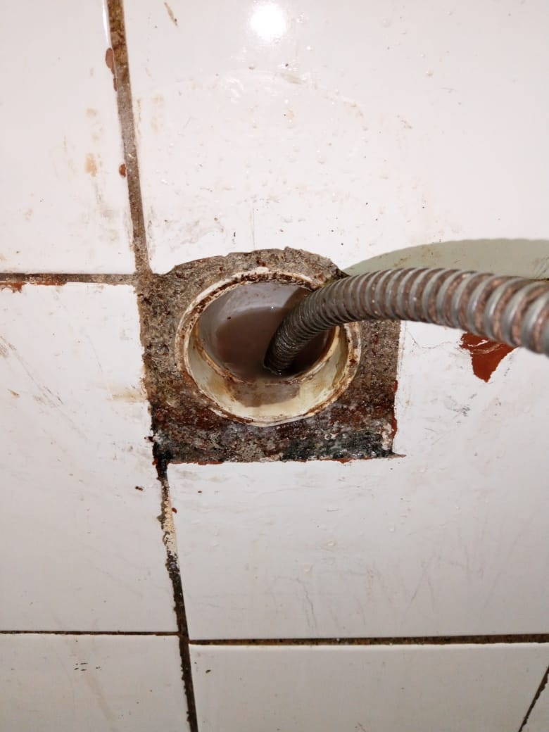
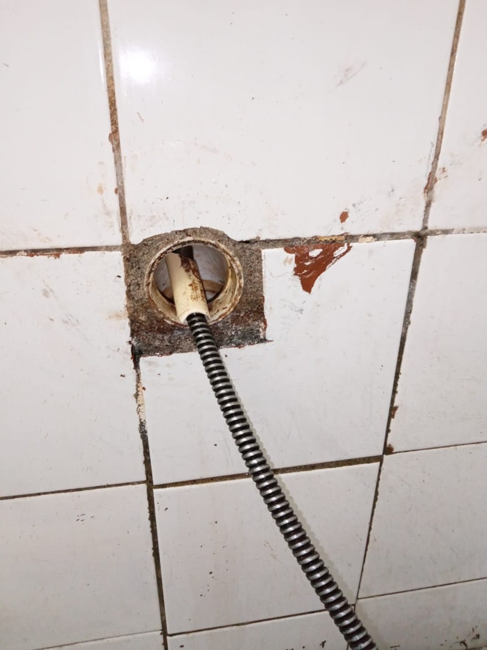
SONDEO DE MINGITORIO
ANTES
DESPUES

Slide 4
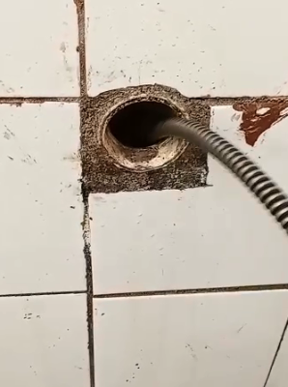
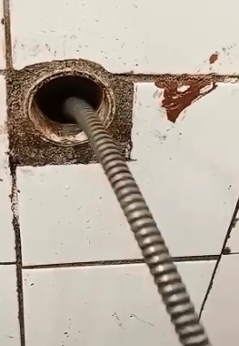
SONDEO DE MINGITORIO
DESPUES

Slide 5
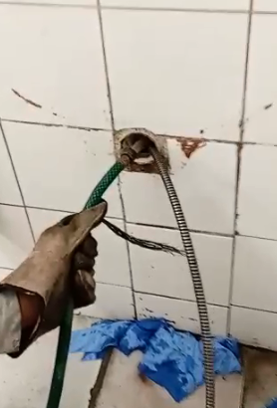
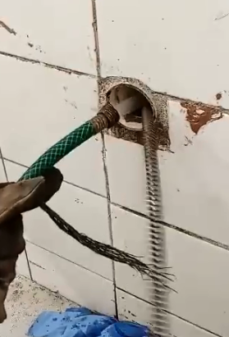
SONDEO DE MINGITORIO
DESPUES

Slide 6
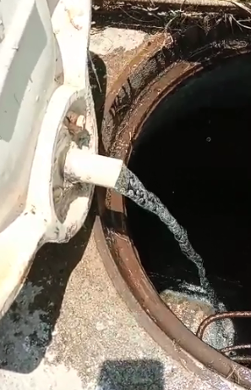
SONDEO DE MINGITORIO
DESPUES

Slide 7
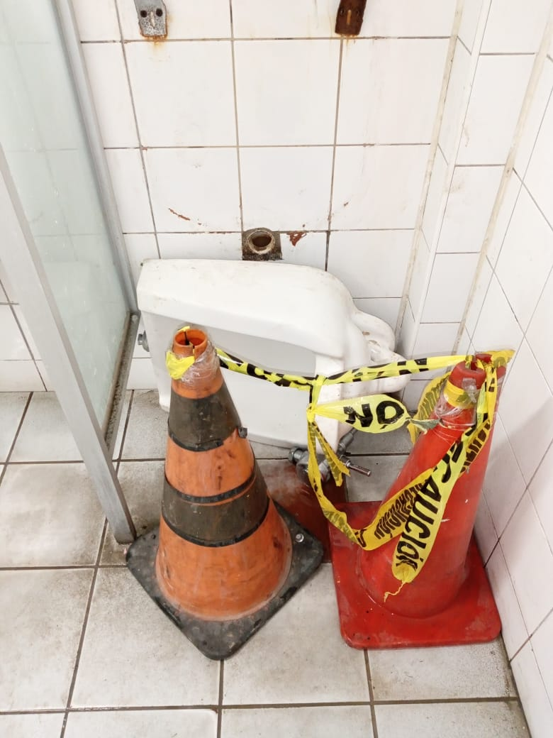
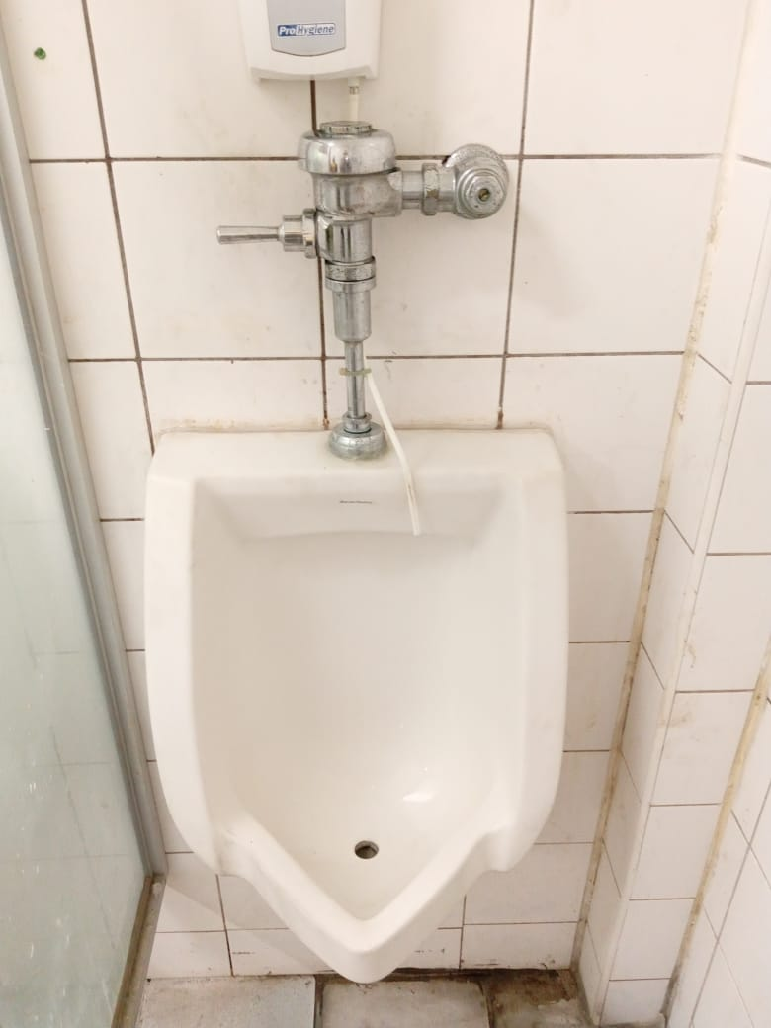
MONTAJE DE MINGITORIO
ANTES
DESPUES

